Slide 1
과목_학년학기_단원 | suh_p_0401_04
차시명 | 01 단원 도입
파일명 | suh_p_0401_04_0001
검토 | 담당
수학팀 | 김윤희
문서 HISTORY
번호 | 버전 | 문서 작성일 | 내용 비고 | 작성자 (내선번호) | 검토자
1 | V 1.0 | 2021.02.01 | 문서 발생 | 김예인
2 | V 1.0 | 2022.02.17 | 1차 검수 |  | 김윤희
3 | V 2.0 | 2022.02.17 | 수정 |  | 오승태
4 | V 2.0 | 2022.02.18 | 2차 검수 |  | 김예림
5
6
7
8
9
10
11

Slide 2
학습 단계 | 자료명 |  | 프레임 수 | 교과서 정보 | 파일명 | 자료 형태
도입 | 생각 열기 | 수학 퀴즈 | 1 |  | suh_p_0401_04_0001_102_1.html | Html5
전개 | 애니 | [도입 애니메이션] 평면도형의 이동 | 1 | 수학 80~81쪽, 수학 익힘 57쪽 | suh_p_0401_04_0001_201_1.html | Html5(애니)
전개 | 단원 이야기 | [단원 이야기] 그림 속 상황 살펴보기 | 1 | 수학 80~81쪽, 수학 익힘 57쪽 | suh_p_0401_04_0001_202_1.html | Html5
전개 | 동시 | [동시] 동시 살펴보기 | 1 | 수학 80~81쪽, 수학 익힘 57쪽 | suh_p_0401_04_0001_203_1.html | Html5
전개 | 활동 | [활동 +] 무엇을 배울까요 | 1 |  | suh_p_0401_04_0001_204_1.html | Html5
정리 | 차시 예고 | 다음 시간에 배울 내용 | 1 |  | suh_p_0401_04_0001_301_1.html | Html5
총 프레임 수 |  |  | 6

Slide 3
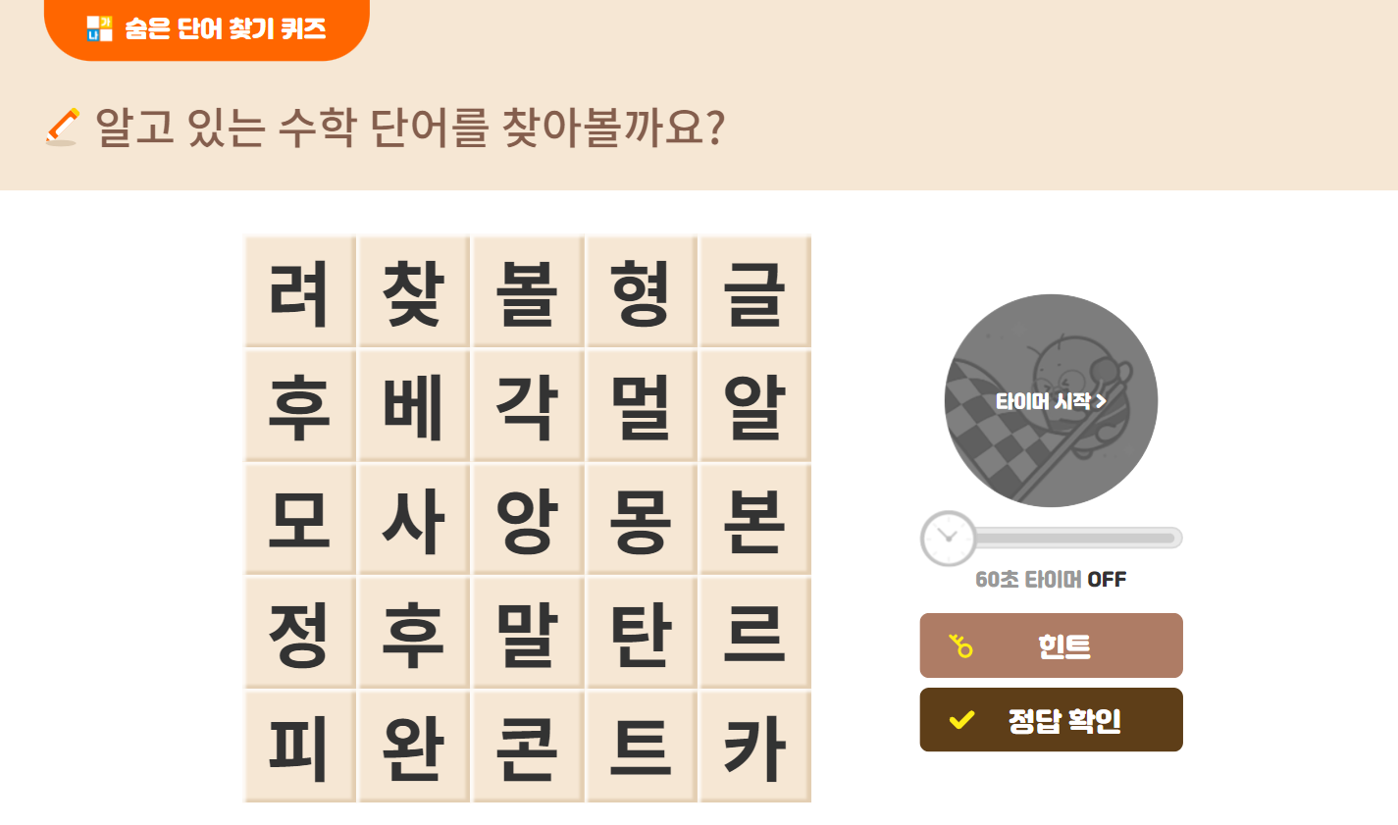
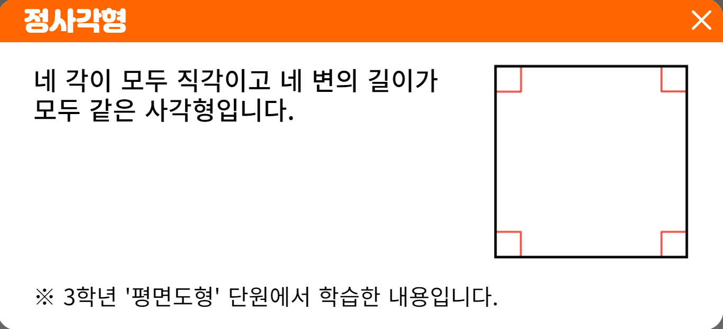
4-1
4. 평면도형의 이동
suh_p_0401_04_0001_101_1
01 단원 도입
Θ Description & Function
#1
기존 개발물 그대로 활용
https://cdata2.tsherpa.co.kr/tsherpa/MultiMedia/Flash/2020/curri/index.html?flashxmlnum=yein820&classa=A8-C1-41-MM-MM-04-05-01-0-0-0-0&classno=MM_41_04/suh_0401_04_0001/suh_0401_04_0001_101_1.html

Slide 4


4-1
4. 평면도형의 이동
suh_p_0401_04_0001_201_1
01 단원 도입
Θ Description & Function
[애니 DVD 개발물]
수학(박) 4-1 지도서\app\resource\contents\lesson04\ops\lesson04\video
[애니 게이트 참고 화면]
평면도형의 이동
애니 파일명 | mm_41_4_00_01_01_ani.mp4

Slide 5




4-1
4. 평면도형의 이동
suh_p_0401_04_0001_202_1
01 단원 도입
Θ Description & Function
평면도형의 이동을 통해 나타나는 변화에 대해 알아볼까요?
탭 이벤트
확대 버튼 및 풀 팝업창(다음 슬라이드)
답 칸 클릭하면 답 나타남. 정답 확인 버튼은 정답 가리기로 토글 됨.
#1
물음 1
물음 2
물음 3
그림에서 모양이 같은 것을 찾아보세요. 무엇이 있나요?
다리 위의 구름 무늬의 모양이 같습니다.
땅 위의 건물과 물에 비친 건물의 모양이 같습니다.
#2
#3
삽화 파일명 | SA414-도비라.psd 수학 4-1_이미지원본\교과서\080105초수학교과서4-1-4\Links

Slide 6


4-1
4. 평면도형의 이동
suh_p_0401_04_0001_202_1
01 단원 도입
Θ Description & Function
< 확대 버튼 클릭 시 나타나는 화면>
삽화 파일명 | SA414-도비라.psd 수학 4-1_이미지원본\교과서\080105초수학교과서4-1-4\Links

Slide 7
4-1
4. 평면도형의 이동
suh_p_0401_04_0001_202_1
01 단원 도입
Θ Description & Function
평면도형의 이동을 통해 나타나는 변화에 대해 알아볼까요?
답 칸 클릭하면 답 나타남. 정답 확인 버튼은 정답 가리기로 토글 됨.
물음 1
물음 2
물음 3
다리 위의 구름 무늬에서 같은 점과 다른 점은 무엇일까요?
구름 무늬의 모양이 같습니다.
구름 무늬의 모양이 있는 위치가 다릅니다.
#1

Slide 8
4-1
4. 평면도형의 이동
suh_p_0401_04_0001_202_1
01 단원 도입
Θ Description & Function
평면도형의 이동을 통해 나타나는 변화에 대해 알아볼까요?
답 칸 클릭하면 답 나타남. 정답 확인 버튼은 정답 가리기로 토글 됨.
물음 1
물음 2
물음 3
땅 위의 건물과 물에 비친 건물의 같은 점과 다른 점은 무엇인가요?
건물의 모양이 같습니다.
건물의 위쪽과 아래쪽이 서로 바뀌어 있습니다.
#1

Slide 9
4-1
4. 평면도형의 이동
suh_p_0401_04_0001_203_1
01 단원 도입
Θ Description & Function
동시를 읽어 보세요.
동시 음성에 맞춰서 해당 글씨가 한 줄씩 나타남. 나타나는 텍스트는 다음 슬라이드 참고.
하단 재생바
재생 : 동시 음성 재생
음성 파일명 | audio_01.mp3~audio_13.mp3 수학(박) 4-1 지도서\app\resource\contents\lesson04\ops\lesson04\audio\mm_41_4_00_02_01
#1
가상 현실 안경을 쓰고 자리에 앉으면
#2
삽화 파일명 | SA414-도비라.psd 수학 4-1_이미지원본\교과서\080105초수학교과서4-1-4\Links

Slide 10
4-1
4. 평면도형의 이동
suh_p_0401_04_0001_203_1
01 단원 도입
Θ Description & Function
< 한 줄씩 나타나는 동시 텍스트>
가상 현실 세상
가상 현실 안경을 쓰고 자리에 앉으면
우아! 교실이 눈 깜짝할 사이에
고요한 연못으로 바뀌네.
가만히 연못 속을 들여다보면
물속에 커다란 건물이 비치네.
물속에다 어떻게 건물을 지었을까?
궁금해서 손을 대면
잡히는 것 하나 없네.
신기해서 고개를 갸웃 기울이면
세상이 전부 옆으로 돌아가네.
이게 웬일이지?
가상 현실 속 세상은 신나고 재미있어!

Slide 11



4-1
4. 평면도형의 이동
suh_p_0401_04_0001_204_1
01 단원 도입
Θ Description & Function
단원 학습 목표
[단원 학습 목표]
2. 천재교과서 캐릭터 사용. 캐릭터 또는 말줄임 버튼을 각각 클릭하면 상단에 말풍선과 함께 음성이 나옴 (다음 슬라이드)
#1
1
#2

Slide 12
4-1
4. 평면도형의 이동
suh_p_0401_04_0001_204_1
01 단원 도입
Θ Description & Function
단원 학습 목표
캐릭터를 클릭하면 상단에 말풍선이 나타나고 내레이션이 나옴.
내레이션: 재클릭 시, 또는 다른 캐릭터 클릭 시 말풍선이 사라지고 내레이션 멈춤.
https://cdata2.tsherpa.co.kr/tsherpa/MultiMedia/Flash/2020/curri/index.html?flashxmlnum=yein820&classa=A8-C1-41-MM-MM-04-05-01-0-0-0-0&classno=MM_41_04/suh_0401_04_0001/suh_0401_04_0001_203_1.html
참고 링크
1
물건이나 도형을
밀기, 뒤집기, 돌리기를
할 것 같아요.
도형을 이동하여 벽지와
같은 규칙적인 무늬를 꾸며 볼 것 같아요.
#1
#2
내레이션: 캐릭터(남, 초4)
suh_p_0401_04_0001_204_1_1
물건이나 도형을 밀기, 뒤집기, 돌리기를 할 것 같아요.
내레이션: 캐릭터(여, 초4)
suh_p_0401_04_0001_204_1_2
도형을 이동하여 벽지와 같은 규칙적인 무늬를 꾸며 볼 것 같아요.

Slide 13



4-1
4. 평면도형의 이동
suh_p_0401_04_0001_301_1
01 단원 도입
Θ Description & Function
#1
[다음 시간에 배울 내용]
준비물 클릭 시 박스 나타남. 엑스 버튼으로 닫기.
1
다음 시간에는 무엇을 배울까요?
평면도형을 밀어 볼까요
82~85쪽
58~59쪽
#2
모형 조각, 투명 접착 테이프, 자

